Slide 1
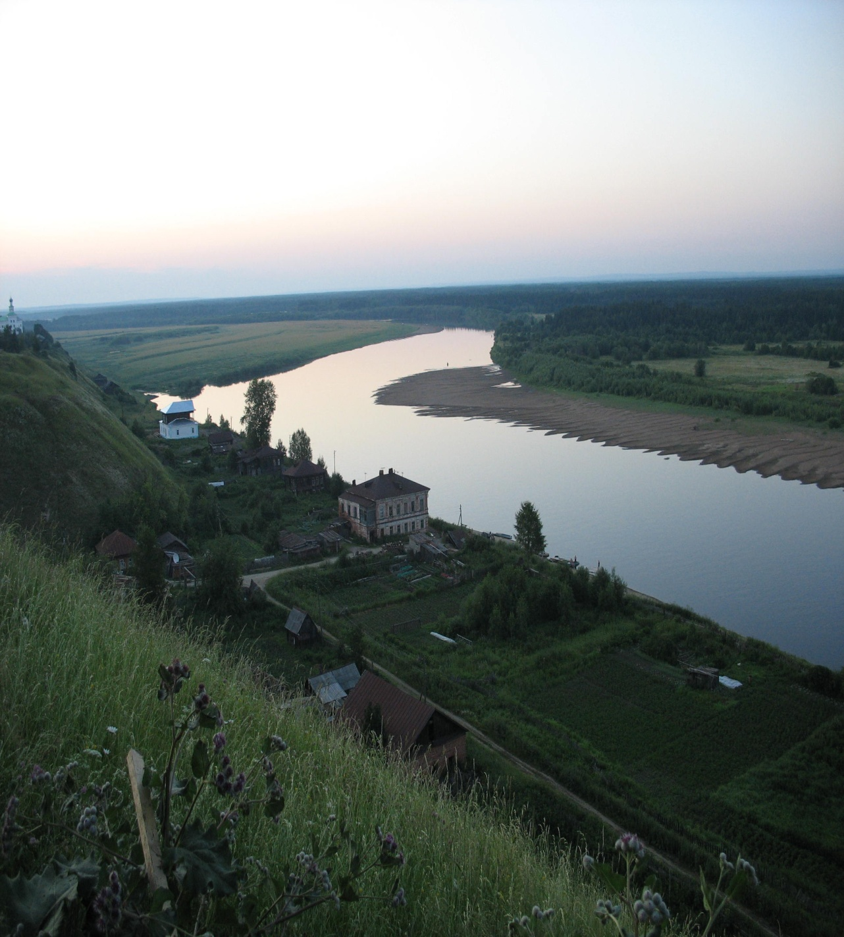
Я – гражданин Пермского края
классный руководитель Пятакова М.В. , 4 а класс 2013 год

Slide 2
Гражданин -
Лицо, принадлежащее к постоянному населению данного государства, пользующееся его защитой и наделённое совокупностью прав и обязанностей.
Взрослый человек, а также форма обращения к нему. (Ожегов С.И. Толковый словарь русского языка)

Slide 3
Назовите города Пермского края

Slide 4
Достопримечательности родного города

Slide 5
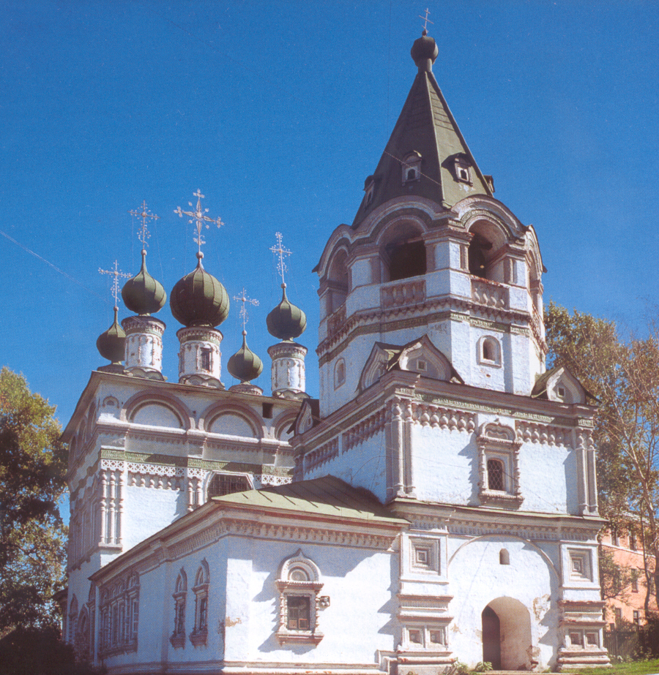
БОГОЯВЛЕНСКАЯ ЦЕРКОВЬ

Slide 6
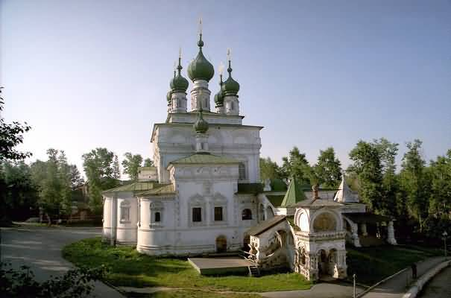
ТРОИЦКИЙ СОБОР

Slide 7
Самая крупная ценная рыба уральских водоемов?
Хариус
Окунь
Тунец

Slide 8
ВЫДРА
Насекомоядное
млекопитающее, занесенное в
Красную книгу России, встречается очень редко.
Приспособлено
к водному образу жизни

Slide 9
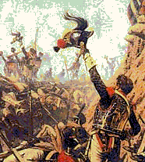
В честь этого художника назван город в Пермском крае
ВЕРЕЩАГИН

Slide 10
Название этого города связано с фамилией композитора, уроженца Удмуртии
Чайковский

Slide 11
Подводим итоги

